Slide 1
Web Services
SOAP CONT.

Slide 2
JAX-WS EXAMPLE CREATE A REMOTE CLIENT
En el ejemplo anterior, estamos utilizando las clases propias del servidor para llamar al servicio que hemos creado.
En un webservice normal, solo tendremos el WSDL y aplicaciones adicionales expuestas.
Por lo tanto, demos utilizar una utilería para crear nuestras clases particulares basados en un WSDL, se puede utilizar wsimport que viene incluido como utilería en el JDK.
O se puede utilizar el wizard de eclipse para consumer un WSDL.

Slide 3
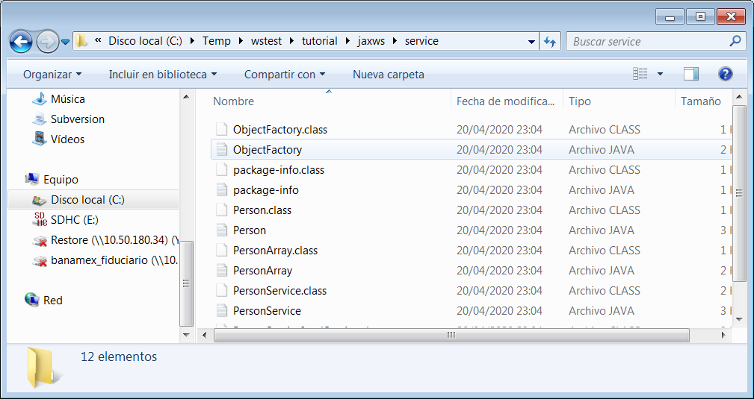
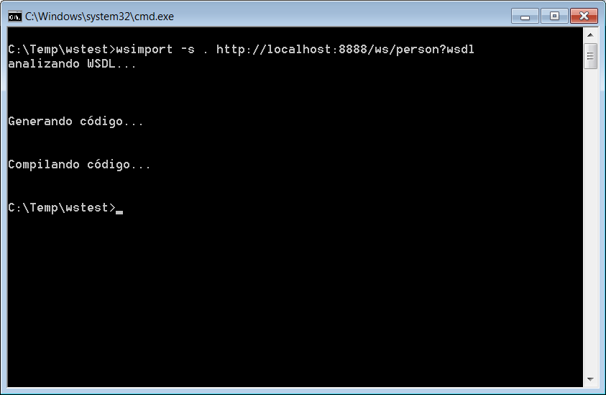
Utilizando WSImport
Si vamos a la ruta definida, vemos que se han creado las clases necesarias para trabajar el servicio Web
Abrar un comand prompt, vaya al directorio donde desee copiar los archivos y escriba lo siguiente:
wsimport –s . http://localhost:8888/ws/person?wsdl
NOTA: asegurese de que el servicio está activo.

Slide 4
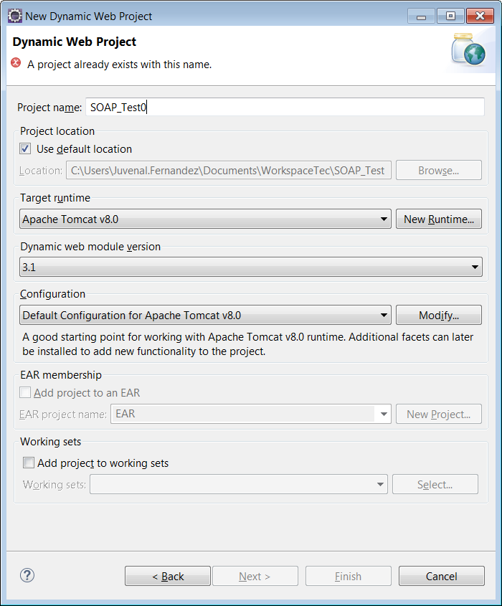
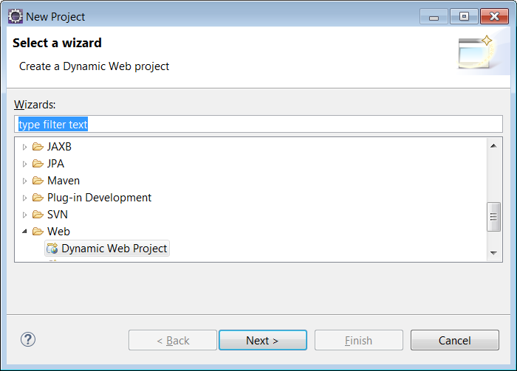
Utilizando WSImport
En eclipse crear un nuevo proyecto web Dinámico, nombrarlo SOAP_Test0
2.
1.

Slide 5
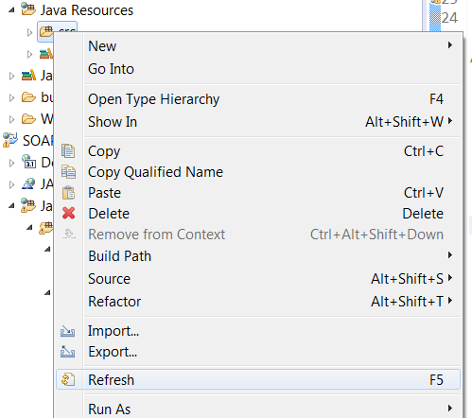
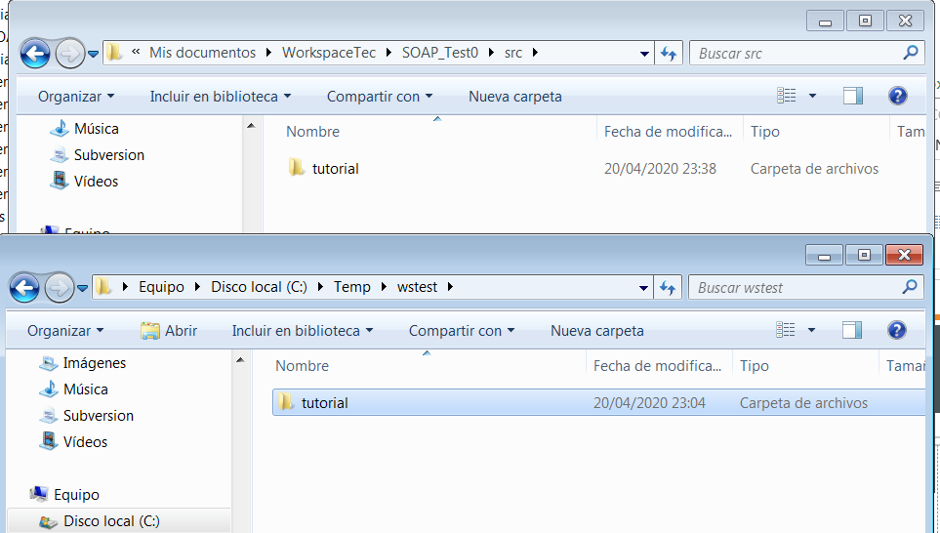
Utilizando WSImport
Una vez creado el proyecto,
Ir a la ruta del src de eclipse(ver imagen 1.) y copiar los archivos (con todo y carpetas) de la ruta de donde se hizo el wsimport (ej. C:\Temp\wstest\) a la ruta del proyecto de ecplise. (ver imagen 2.)
Hacer refresh sobre la carpeta src del proyecto para que se muestren las clases copiadas.
2.
1.

Slide 6
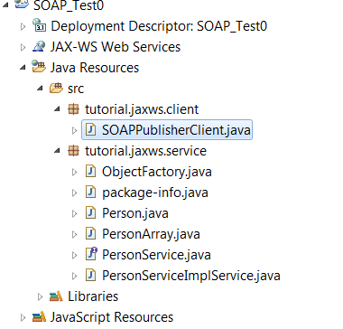
Utilizando WSImport
Abrir la carpeta src y crear una clase llamada SOAPPublisherClient en el paquete tutorial.jaxws.client
Copiar el código creado para ésta clase en el laboratorio 12
Correr el cliente y confirmar los resultados.
NOTA: NO se ha hecho ningún cambio a la implementación original

Slide 7
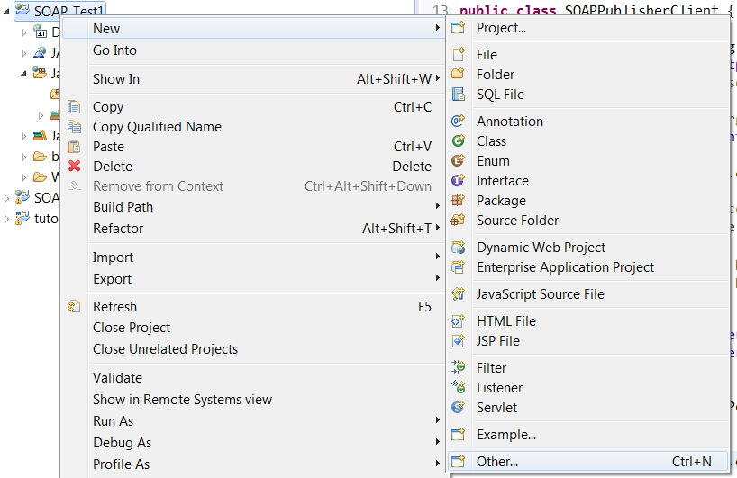
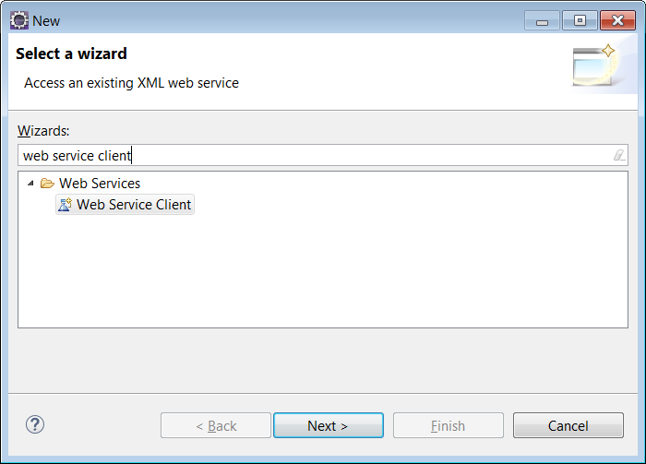
UTILIZANDO EL IDE DE ECLIPSE
Crear un Nuevo Proyecto Web Dinámico llamado SOAP_Test1
Una vez creado, hacer click derecho sobre el Proyecto y seleccionar New - - - Other
En el cuadro de búsqueda escribir: “web service client” y presionar Next.
1.
2.

Slide 8
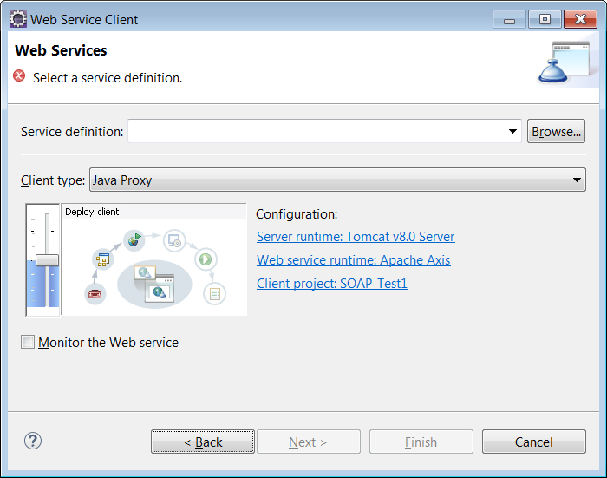
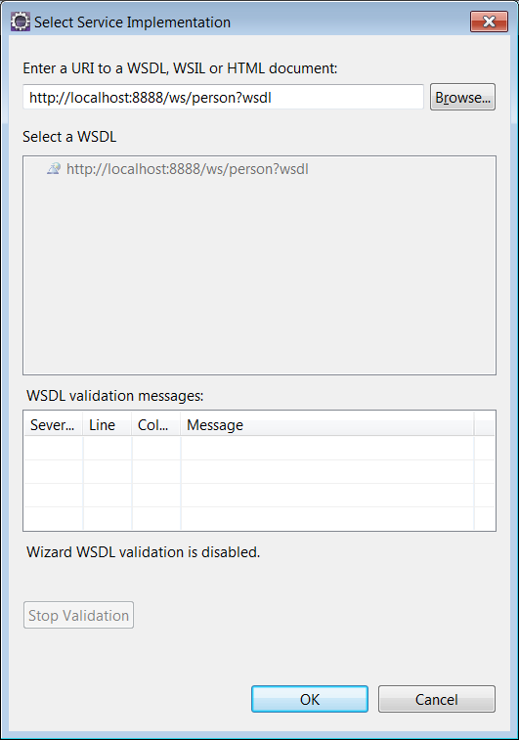
UTILIZANDO EL IDE DE ECLIPSE
En el siguiente paso presionar Browse…
Y escribir la URL del web service que queremos consumir.
http://localhost:8888/ws/person?wsdl
Esperar a que carge la wsdl y presionar OK.

Slide 9
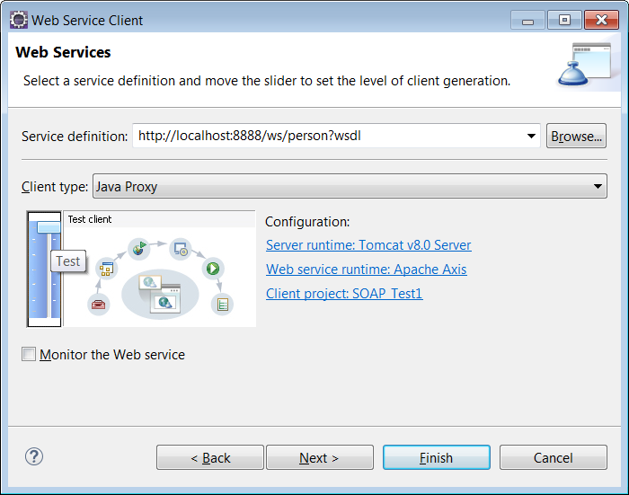
UTILIZANDO EL IDE DE ECLIPSE
Deslizar el indicador del cliente hasta la parte superior para que cree hasta páginas de ejemplo para probar el servicio.
Una vez hecho lo anterior, presionar Finish y esperar a que el wizard termine de realizer la creación de los objetos necesarios en nuestro Proyecto.
NOTA: Si Tomcat no está iniciado, Eclipse solicitará iniciar el servidor, para poder localizer así el servicio web indicado.

Slide 10
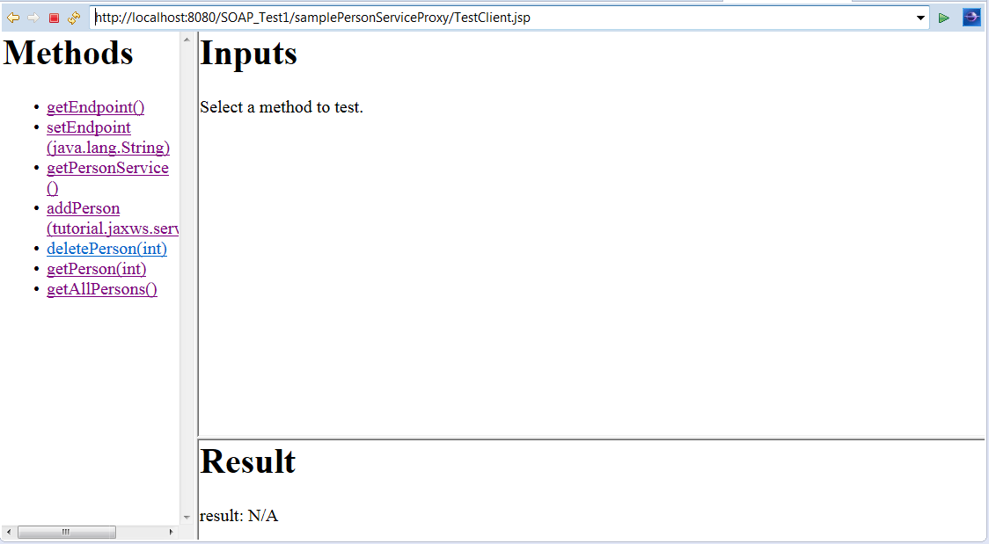
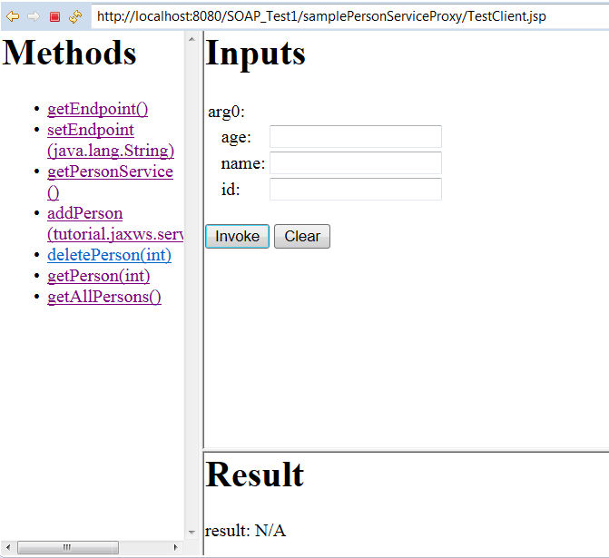
UTILIZANDO EL IDE DE ECLIPSE
Una vez que todos lo objetos han sido creados, podemos probar el servicio web en la página que se ha creado de forma automática para tal fin.
Probar los métodos de addPerson, deletePerson, getPerson y getAllPersons para validar que el servicio está funcionando confirme se definió.

Slide 11
Utilizando ECLIPSE IDE Crear un cliente PERSONALIZADO
Abrir la carpeta src y crear una clase llamada SOAPPublisherClient en el paquete tutorial.jaxws.client
Copiar el código creado para ésta clase en el laboratorio 12
Al compilar marca errores dado que eclipse crea una clase llamada PersonServiceProxy que es la que se debe invocar.
Modificar el código viendo como funciona Test.jsp para invocar los servicios web.

Slide 12
Conclusiones
Los servicios web permiten la comunicación entre proyectos de diferentes tecnologías siempre y cuando se cumpla con el protocolo SOAP de manera adecuada.
El uso de SOAP implica crear una definición del servicio conocida como WSDL
Para poder consumir servicios SOAP, es necesario crear un cliente utilizando alguna utilería de consumo de WSDL para crear los objetos necesarios y poder invocar al servicio.
En el caso de JAVA, para poder consumir un servicio, se deben utilizar Scriptlets en el JSP, clases Java o Actions del servidor. Es decir, no se puede invocar un servicio SOAP utilizando sólo JavaScript.
Se puede agregar una capa de seguridad a un servicio SOAP utilizando un protocolo https (cifrado de información) y autenticando a los clientes por medio de certificados o con usuario y password y el uso de tokens en la comunicación.

Slide 13
Laboratorio 13
Subir a Schoology, la pantalla de evidencia de que ambos clientes (wsimport y eclipse IDE) están funcionando correctamente.

